Slide 1
Morfometria
Dávid Csaba

Slide 2
A digitális kép
Mi a különbség a kép felbontása és a mikroszkóp felbontása között?

Slide 3
A digitális kép
Színmélység

Slide 6
Mi lehet az ablakolás és vajon miért szükséges?

Slide 7
Az analízis lépései
Szegmentálás
mérendő tulajdonságok kiemelése
minden egyéb elvetése
Kijelölés
kézi
automatizált
Analízis
kézi
automatizált
Elemzés

Slide 8
Mit érdemes mérni?
Fényintenzitást, akár színcsatornánként
Homogenitást (diffúz, gradiens, vagy diszperz fényességértékek a szomszédos pixeleken)
Egyenlőtlen eloszlást (klaszterek, rétegek, stb)
Kolokalizációt
Ha objektumokat el tudunk különíteni
méretet
alakleíró paramétereket (pl. circularity)
darabszám
térbeli eloszlás

Slide 9
Limitációk
A számítógép elég jó
a sokszor ismétlődő feladatokban
számolásban, szummálásban
Az ember sokkal jobb
objektumfelismerésben (még)
kategorizálásban
Ennek megfelelően meg kell osztani a feladatokat

Slide 10
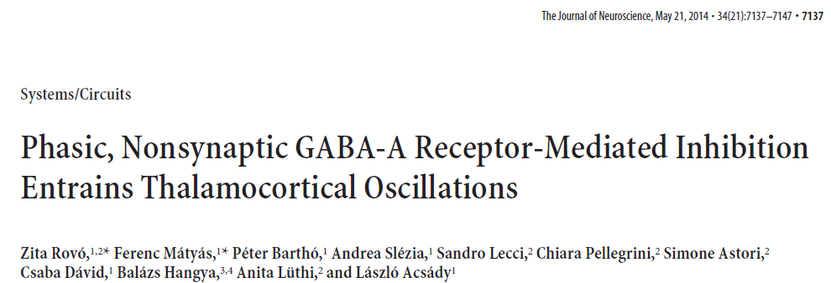
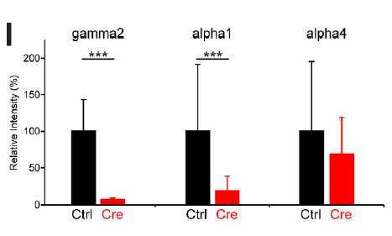
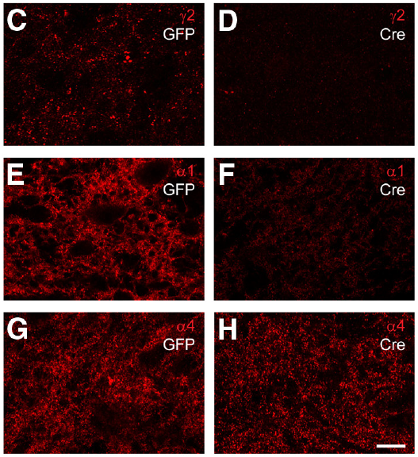
Fényesség mérése
Manuálisan, vagy automatizálva lehetséges?
képalkotó pixelek fényességértékének összeadása
Szigorúan azonos körülmények között kell készíteni a képeket!!!

Slide 11
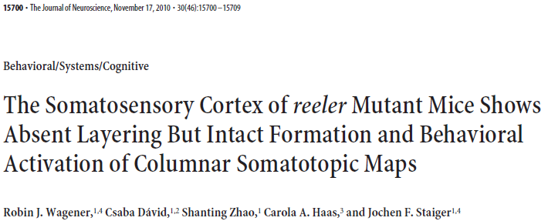
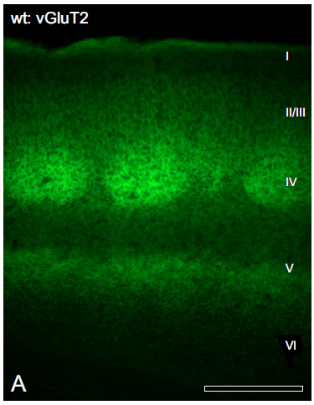
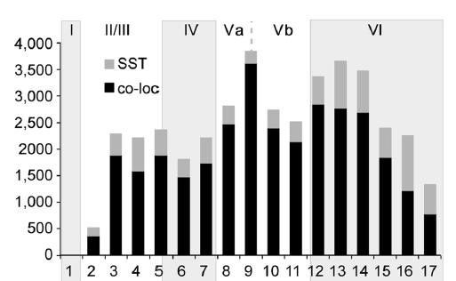
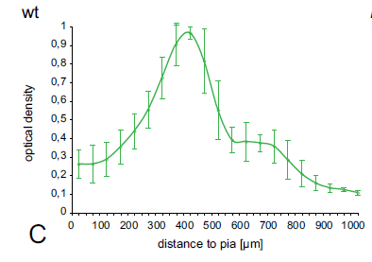
Mi a különbség a két oldal között?
Vajon mindkettő elvégezhető automatizálva?

Slide 12
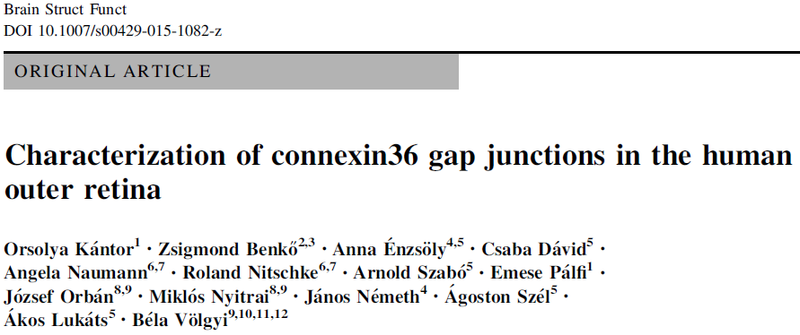
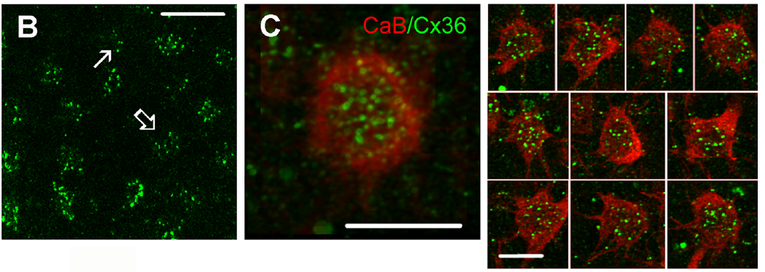
Kolokalizáció
Kell-e humán megfigyelő a feladathoz?

Slide 13
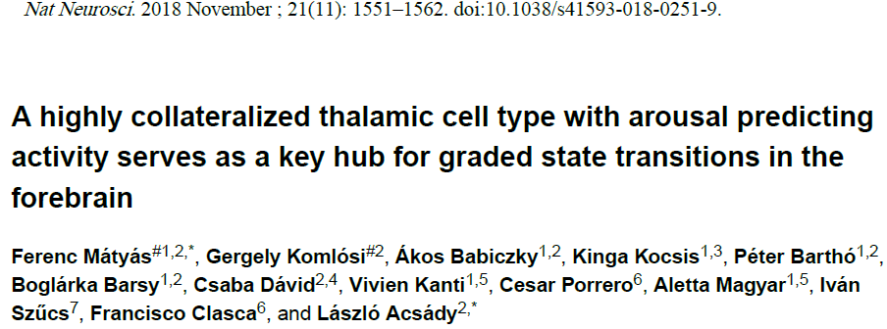
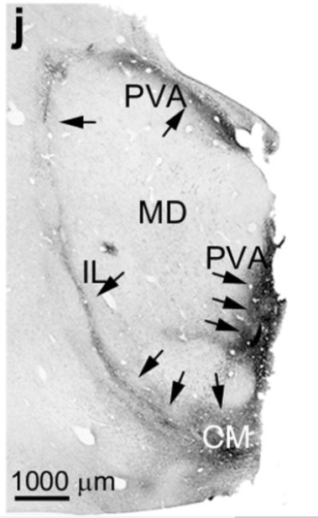
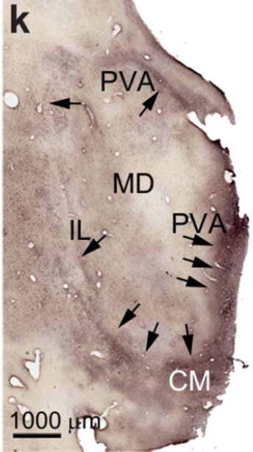
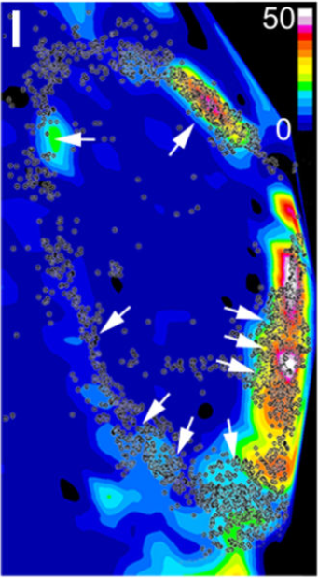
Különbözőképpen mérhető mennyiségek térképezése
j: sejteket számoltunk
k: axon hosszdenzitást mértünk
Melyik automatizálható? Kell-e emberi beavatkozás a két térkép összevetéséhez?

Slide 14
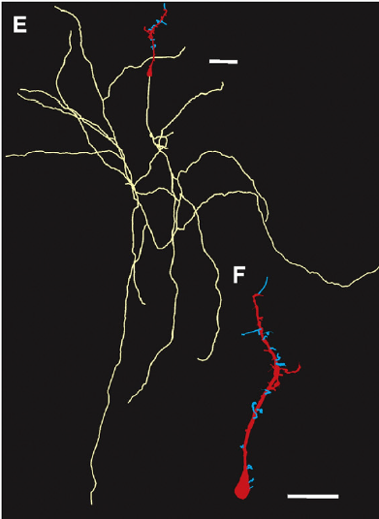
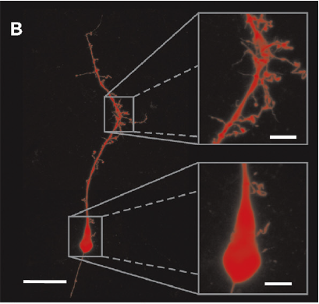
Néha a digitalizáláshoz emberi hozzájárulás szükséges (az automatizálás sokszor erősen limitált)

Slide 15
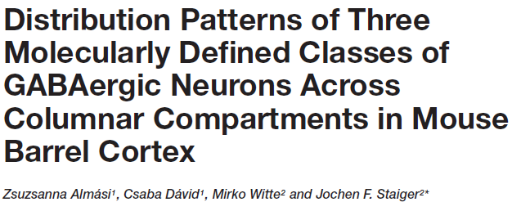
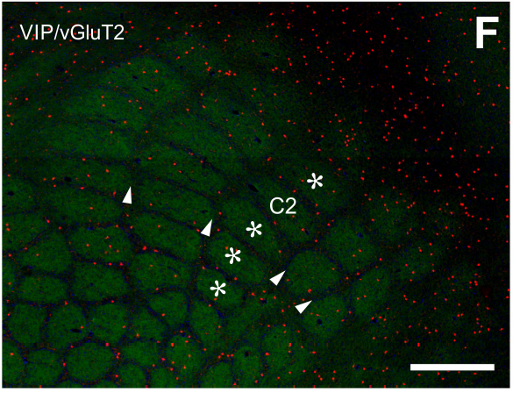
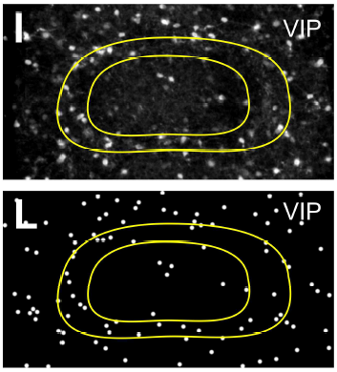
A piros VIP tartalmú sejtek a zöld barrelek belsejében, vagy az azokat elválasztó septumokban vannak jelen nagyobb számban?
Az átlagolás vagy az összegzés segít a ritkán látható események kiértékelésében

Slide 16
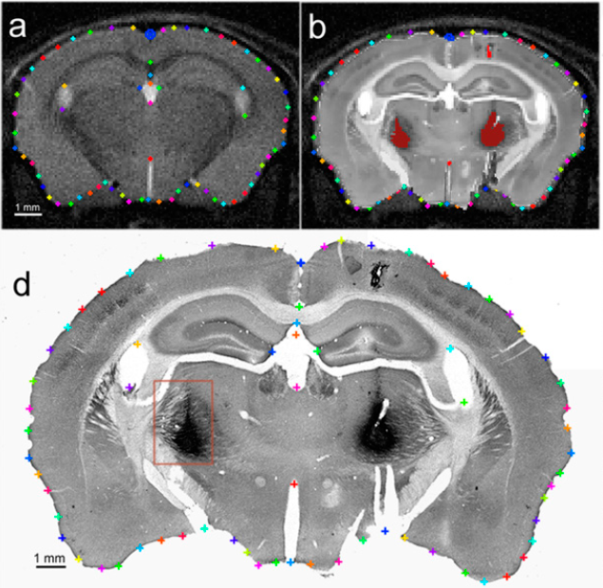
Térképek összevetése más módszerek eredményeivel (koregisztráció)
A szövettani feldolgozás során bekövetkező zsugorodások és torzulások korrekciója

Slide 17
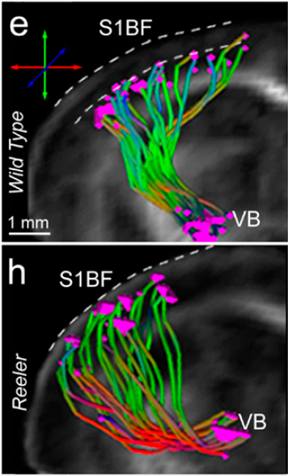
Eredmény:
MRI tract tracing összevetése szövettani rostjelöléssel

Slide 18
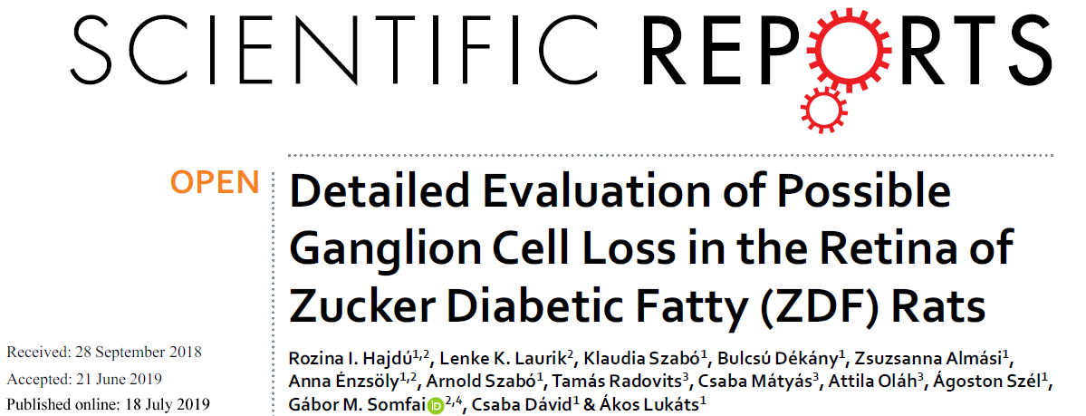
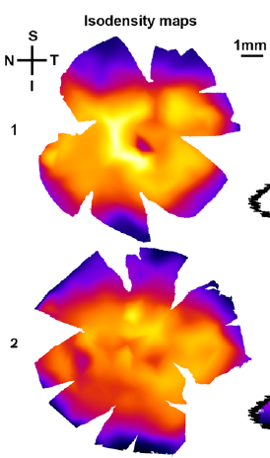
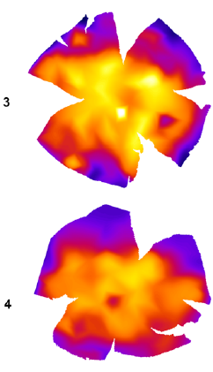
Hogyan lehet összehasonlítani a random szétszakadó retinapreparátumokon a sejtek eloszlását?

Slide 19
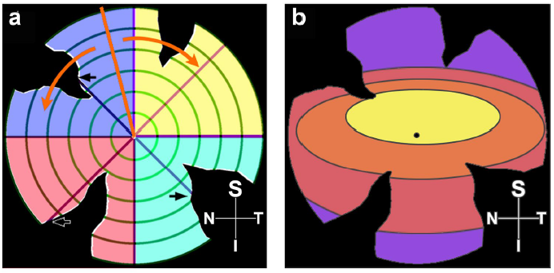
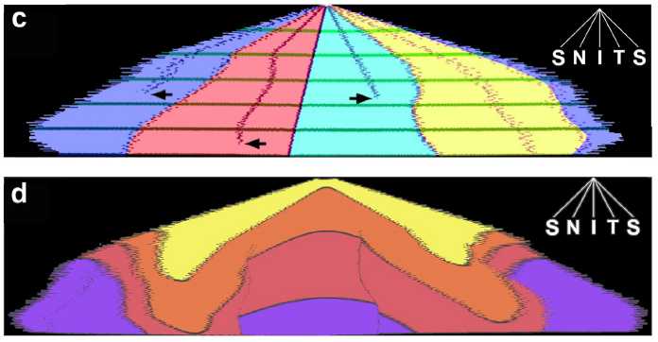

Slide 20
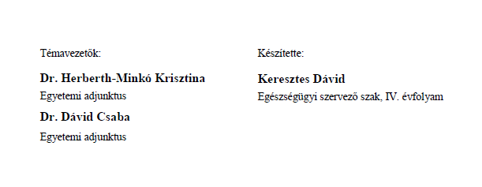
EKK szakdolgozat

Slide 21
Téma indoklása
Interdiszciplinaritás
Biológiai szakterület (kutatómunka)
Informatikai háttér
Egészségügyi szervező, mint kapocs
Szükséges ismeretek
Kutató munka
Morfometria, sztereológia
Programozás
Célkitűzés:
Olyan szoftver létrehozása, mellyel térfogatbecslés végezhető
Könnyen, mindenki számára elérhető, megbízható eredményt ad

Slide 22
Morfometria, sztereológia
Morfometria (2D)
szövetek, szervek morfológiai jellemzőinek kvantitatív adatokkal való jellemzése
Pl. test térbeli és/vagy időbeni változásainak nyomon követése
Sztereológia (3D)
A morfometria részterülete
objektumok térbeli viszonyait vizsgálja kétdimenziós minták alapján
Metódusa:
Geometriai és matematikai elvek:
Cavalieri elv (szabálytalan testekre is igaz)
Delesse elv (izotrópitás fontos)
Statisztikai elvek
Mintavételi szabályok
Mérés hibája kiszámítható (varianciákból)

Slide 23
Cavalieri-becslés
Térfogatbecslésre alkalmas
Tesztpontokat használ az egyes metszetek területének meghatározására (Cavalieri-pontok)
A becsült területeket kell szorozni az alkalmazott metszetintervallummal, metszetvastagsággal (=> térfogat)
Vékony metszetek (12 mikron)
A becsült eredmények hibájának együtthatója meghatározható (CE)
Az elegendő Cavalieri-pont meghatározása fontos lépés
$$V=\frac{1}{ssf}×a_{p}×\overline{t}×\sum_{i=1}^{n}{P_{i}} , a_{p}=g^{2}$$ | $V$: térfogat $ssf$: metszet mintavételi hányados $a_{p}$: egy ponthoz tartozó terület, mely megegyezik egy négyzet területével ($g^{2}$) $\overline{t}$ : (átlagos) metszetvastagság $P_{i}$: tesztpontokra elhelyezett markerek száma az i-edik metszeten

Slide 24
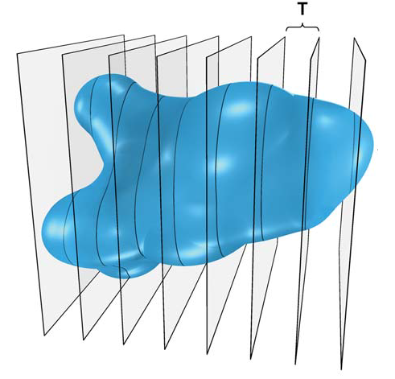
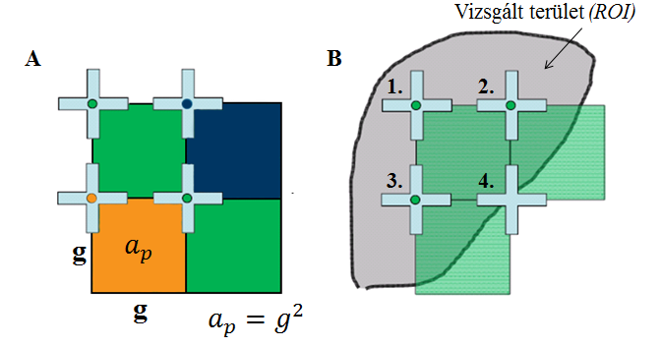
Fontos sztereológiai szabályok, szisztematikus véletlenszerű mintavételezés
Programnak képesnek kell lennie:
a metszeti képek kezelésére (összes),
a tesztpontrendszer felrajzolására (random elhelyezés szükséges),
az összes tesztponton végig iterálni,
a meghatározott pontok alapján térfogatbecslést végezni.
Kutató feladata meghatározni:
a metszet mintvételi intervallumot (random kezdés),
a megfelelő metszetvastagságot,
az adott struktúra fölé eső tesztpontot (anatómiai ismeret fontos).

Slide 25
A makró működése

Slide 27
Markerek elhelyezése

Slide 28
Következtetések
A DM-kezelés hatására:
Szerv zsugorodik (akut involúció)
Kéreg elvékonyodik
Kéreg/velő arány megfordul
Immunszupresszív hatás jelentkezik

Slide 29
Hová lehet ezzel eljutni?
Pázmány – Orvosi biotechnológia
Universitätsklinikum Düsseldorf
Semmelweis Egyetem, Doktori Iskola

Slide 30
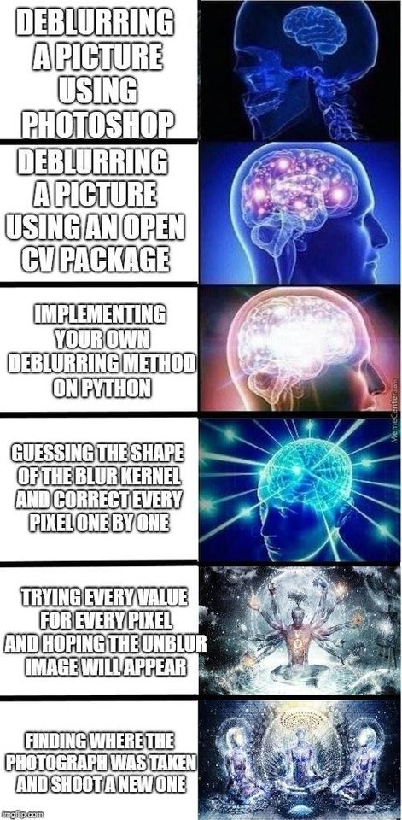
Köszönöm a figyelmet!

